Slide 1
BUDŻET OBYWATELSKI
spotkanie podsumowujące
Giżycko, 21.03.2016r.

Slide 2
Budżet liczbach
11 projektów
EKOLOGIA – zegar mostu 9961
Ekologia – Akwarium Ekologiczne - 3216
83 716 rozdysponowanych punktów
EDUKACJA – Remont Sali gimnastycznej przy SP 7 – 19 185
INFRASTRUKTURA… – Projekt ulicy SADOWEJ - 7487
SPORT – Giżycko żegluję Fair – 11 904
Kultura – …. !!!!!!!!

Slide 3

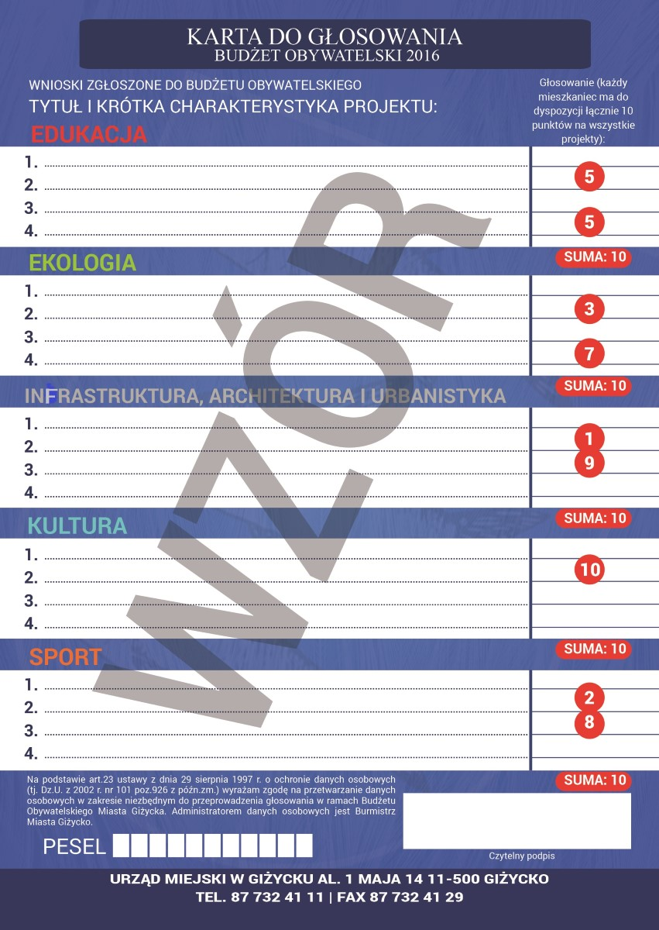

Slide 4
Ankieta ewaluacyjna
Jaka jest P. opinia o III edycji budżetu?
71% zdecydowanie i raczej pozytywna
negatywna – 0%
Jakie elementy procesu realizacji III edycji budżetu ocenia P. najlepiej?
46% zgłaszanie propozycji projektów
23% weryfikacja i opiniowanie

Slide 5
Jakie elementy procesu realizacji III edycji budżetu ocenia P. najgorzej?
54% akcja edukacyjna
25% dyskusja
Głosowanie w ramach budżetu obywatelskiego powinno odbywać się:
88% drogą papierową i elektronicznie
12% droga papierową przez pośredników

Slide 6
Budżet obywatelski II edycja
Uwagi:
Warto przemyśleć podział na dzielnice i na każdą przeznaczyć np. 70 000zł
koniecznym wydaje się naklejka na każdej inwestycji z BO informująca o źródłach finansowania i wnioskodawcy
Bardzo czytelny proces realizacji
Nie powinno być projektów dot. szkół, klubów sportowych, itd..

Slide 7
Sugestie
Dodatkowe spotkania określające potrzeby i priorytety lokalnej wspólnoty – poprzedzające składanie wniosków (pomoc w doprecyzowaniu przygotowania wniosków);
Promocja – zwiększyć ilość „kanałów” informacyjnych
Proces zgłaszania – większy dostęp do materiałów (mapy, zadania gminy, plany samorządu, itp.)

Slide 8
Sugestie
zbyt niska kwota przeznaczona na realizację projektów

